Slide 1
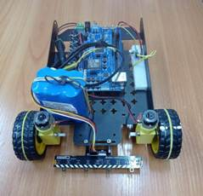
Открытый муниципальный этап «РобоФинист» в г. Якутске
Следование по узкой линии экстремал
Команда “Forward”

Slide 2
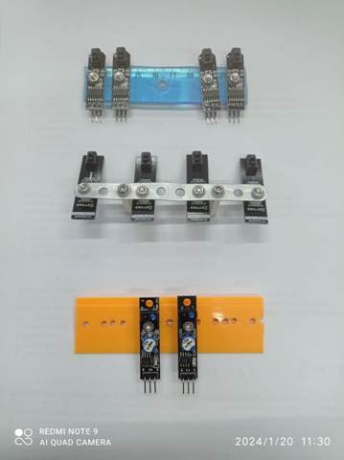
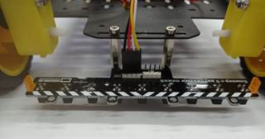
Выбор датчиков
Цифровой датчик
Аналоговый датчик
Цифровой датчик с регулировкой
Лучший из них Цифровой датчик с регулировкой.
4. Бампер с 9 датчиками линий с шагом 14мм., FLASH-I2C, наилучший.
Перепробовав 3 разных датчика остановились на бампер с 9 датчиками линий с шагом 14мм., FLASH-I2C.

Slide 3

Робот клик
Собирают робот Клик
Первый запуск

Slide 4
Робот клик
Управление роботом ИК пультом.

Slide 5
Муниципальное соревнование «Молодые профессионалы» компетенция Мобильная робототехника
На соревновании в Сунтаре цифровые датчики не прочитали линию, поэтому Кирилл пустил тележку напрямую к кубикам.

Slide 6
Робот “forward”
Готовимся к открытму муниципальному этапу «РобоФинист» в г. Якутске

